Slide 1
지능형 드론 멘토링 과정 2차 H/W 구매 목록 2019년 6월
V 1.0
2019년 1학기
한세대학교 자율 비행

Slide 2
문서 이력
버전 | 날짜 | 이력 | 페이지
1.0 | 19-06-10(월) | 최초 작성
1.2 | 19-06-12(월) | 드론 서적 추가 | 4
 |  | RASPBERRY PI B+ => RASPBERRY PI B+ 키트 로 변경 | 5

Slide 3
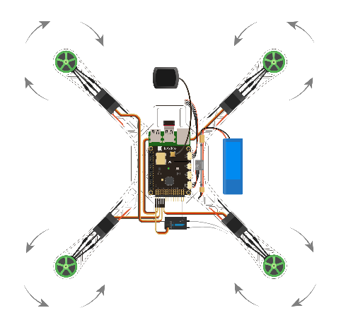
전체 구매 일정
차수 | 구매 방법 | 구매 시기 | 제품 | 모델/스펙 | 수량 | 비고 | 진행 상태
1차 | 견적 구매 | 5월 말 | 드론 조립 | NAVIO2 , 드론 본체 | 2 | 테스트 | 완료
2차 | 견적 구매 | 6월 중순 | 드론 조립 | NAVIO2 콘트롤러 | 학생수 | 확정 구매 | 견적
2차 |  | 6월 중순 | 드론 조립 | 드론 프레임 + 모터+기타 | 2 | 테스트 | 견적
3차 |  | 6월 하순 | 드론 조립 | 드론 프레임 + 모터+기타 | 학생수 | 확정 구매 | 검토중
4차 |  | 6월 하순 | 모형비행기 | 스티로폼/고무동력기 | 학생수 | 확정 구매 | 검토중

Slide 4
드론 부품 목록
구매 | 제품 | 모델/스펙 | 가격 | 수량 | 비교
국내 | 원격 조종기 | Logitech Gamepad F310 | 3 만원 | 2 | 비밥 테스트용
 | 드론 배터리 | 타투 R-LINE 4셀 1550mAh 100C 배터리 | 4 만원 | 3 | GT-R530 용
국내 | 무선 USB 랜카드 | TL-WN725N | 7,000 원 | 10 | 와이파이 불량시 대처
 | 서적 | 라즈베리 파이 드론 만들고 직접 코딩하기/서민우 저 | 2 만원 | 1 | NAVIO 2
 | 서적 | 단계별 맞춤형 DIY 드론 만들기 / 김재영 저 | 3 만원 | 1 | NAVIO 2
GamePad F310 :
https://smartstore.naver.com/comtecmall/products/512423478?NaPm=ct%3Djwr1t674%7Cci%3Dafc42df00d4873a9df9518ab1574e043f70f2e5d%7Ctr%3Dsls%7Csn%3D361999%7Chk%3D3030fbb3d33d826b182b0c5a621617b820568b01
https://www.amazon.com/Logitech-940-000110-Gamepad-F310/dp/B003VAHYQY
타투 R-LINE 4셀 1550mAh 100C 배터리
https://smartstore.naver.com/ssrc/products/3001037622
Wi-Fi 동굴 TL-WN725N : https://www.tp-link.com/kr/home-networking/adapter/tl-wn725n/
라즈베리 파이 드론 만들고 직접 코딩하기
http://www.yes24.com/Product/Goods/62623313
단계별 맞춤형 DIY 드론 만들기
https://www.aladin.co.kr/shop/wproduct.aspx?ItemId=181241083

Slide 5
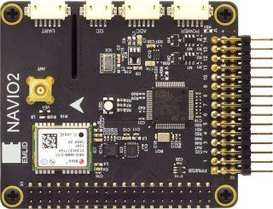
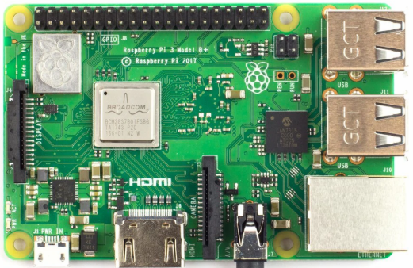
NAVIO2 + Raspberry PI
구매처 | 제품 | 모델/스펙 | 가격 | 수량 | 비교 | 진행
해외 | 콘트롤러 | NAVIO2 | 20 만원 | 4 | 교육용 | 완료
해외 |  | NAVIO2 | 20 만원 | 2 | 수리용 | 완료
해외 |  | NAVIO2 | 20 만원 | 3 | 차량(자율주행) | 완료
국내 | RASPBERRY PI B+ 키트 | 스타트 키트 블랙에디션 | 5 만원 | 4 | 교육용
국내 | RASPBERRY PI B+ 키트 | 스타트 키트 블랙에디션 | 5 만원 | 2 | 수리용
국내 | RASPBERRY PI B+ 키트 | 스타트 키트 블랙에디션 | 5 만원 | 0 | 차량(자율주행)
국내 | 라즈베리 카메라 | 라즈베리파이 카메라 모듈 5MP | 1 만원 | 7
NAVIO2 : https://emlid.com/navio/
RASPBERRY PI B+ 스타트 키트 블랙에디션 :
https://eleparts.co.kr/goods/view?no=6396306
라즈베리파이 카메라 모듈 5MP
http://shopping.interpark.com/product/productInfo.do?prdNo=5857692034&dispNo=016001&bizCd=P01397&NaPm=ct%3Djtc4khjk%7Cci%3D9e2014ce6c4469f43629d031ea1288a8164215e4%7Ctr%3Dsls%7Csn%3D3%7Chk%3Dfde2f5778f7a81d7fcdc46cc00ad0bba401442d4&utm_medium=affiliate&utm_source=naver&utm_campaign=shop_p11714_p01397&utm_content=price_comparison

Slide 6
NAVIO 드론 본체 조립 1안
구매 | 제품 | 모델/스펙 | 가격 | 수량 | 구매
국내 | 드론 | F330 | 10 만원 | 4 | 완료
 | 배터리 | VEGA베가 그래핀3셀 1300mAh 35C 배터리 | 15,000원 | 4 | 완료
 | 케이블 | XT-60 케이블(스위치) | 3,000 원 | 4 | 완료
 | 스위치 | 미니 스위치 |  | 10
 | Telemetry | 3DR 무선 텔레 메트리 433MHZ Pixhawk PX4 용 데이터 전송 모듈 - 433Mhz | 4 만원 | 0
 | PPM RC 조정기 | FrSky Taranis X9D Plus Transmitter | 27 만원 | 0 | 완료
 | PPM RC 수신기 | FrSky X8R Receiver | 6 만원 | 0 | 완료
 | SmartPort Converter | MavLink to FrSky SmartPort Converter |  | 1

Slide 7
NAVIO 드론 본체 조립 1안 상세 정보 1
드론: F450
http://www.allfirstedu.co.kr/goods/goods_view.php?goodsNo=1000001111&inflow=naver&NaPm=ct%3Djx5ixybc%7Cci%3De0e61ce9e241ed32f986af78597cc895c54df335%7Ctr%3Dsls%7Csn%3D422417%7Chk%3D8d88e875df09e7258a178e598e200b07152e7ace
드론 : F330
드론 : HJ2804-X1 QAV280 280mm 4-Axis
https://www.eleparts.co.kr/goods/view?no=4100966
3DR 무선 텔레 메트리 433MHZ Pixhawk PX4 용 데이터 전송 모듈 – 433Mhz
https://www.banggood.com/ko/New-Upgraded-V2_0-3DR-Radio-Telemetry-433MHZ-915MHZ-Data-Transmission-Module-For-APM-Pixhawk-PX4-p-1304758.html?ID=510651&cur_warehouse=CN
XT-60 케이블:
https://www.banggood.com/ko/20cm-30cm-Battery-ESC-XT60-Plug-Extension-Wire-Cable-Male-Female-p-1075916.html?rmmds=buy&ID=517325&cur_warehouse=CN
VEGA베가 그래핀3셀 1300mAh 35C 배터리
http://m.susungrc.com/product/vega-%EB%B2%A0%EA%B0%80-%EA%B7%B8%EB%9E%98%ED%95%80-3%EC%85%80-1300mah-35c-%EB%B0%B0%ED%84%B0%EB%A6%AC/988/category/27/display/1/
FrSky Taranis X9D Plus 조정기 :
http://ercmall.co.kr/product/detail.html?product_no=5375&cate_no=129&display_group=1
FrSky X8R 수신기
https://smartstore.naver.com/makersplanet/products/332203774?NaPm=ct%3Djwumrvjk%7Cci%3D14f23f6ad99112b8961039e916147f0750a2acd7%7Ctr%3Dslsl%7Csn%3D307839%7Cic%3D%7Chk%3Db0d8b83f0ff7c0312d4b0c49f813bc779b6d79a0

Slide 8
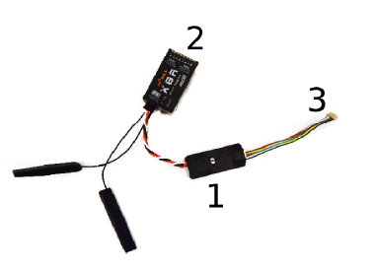
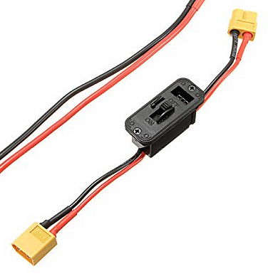
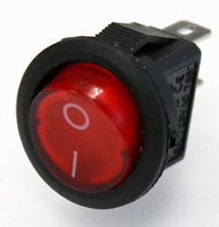
NAVIO 드론 본체 조립 1안 상세 정보 2
MavLink to FrSky SmartPort Converter
XT-60 스위치
미니 스위치
http://shopping.interpark.com/product/productInfo.do?prdNo=5001237915&dispNo=016001&bizCd=P01397&NaPm=ct%3Djy6puizs%7Cci%3Dff2c1318c7589de4121e1dd405e4d876606c7d90%7Ctr%3Dslsl%7Csn%3D3%7Chk%3D341ec9859cf5ff6cf0084b37b6efc533314742fc&utm_medium=affiliate&utm_source=naver&utm_campaign=shop_p11714_p01397&utm_content=price_comparison

Slide 9
NAVIO 기반 드론 본체 조립 2안
구매 | 제품 | 모델/스펙 | 가격 | 수량 | 비교
국내 | 드론 모터 | Bebop Drone2 | 13 만원 | 1 | NAVIO 조립
 | 드론 프레임 | Bebop 2 Central Cross | 2 만원 | 1 | NAVIO 조립
 | 프로펠러 | Bebop drone 2 White propeller | 2 만원 | 1 | NAVIO 조립
 | Spare Part | Bebop drone 2 feet pack | 1.6 만원 | 1 | NAVIO 조립
 | Spare Part | bebop drone 2 shafts | 1만원 | 1 | NAVIO 조립
 | 케이블 | XT-60 케이블 | 3,000 원 | 1 | NAVIO 조립
 | 배터리 | VEGA베가 그래핀3셀 1300mAh 35C 배터리 | 15,000원 | 1 | NAVIO 조립
 | ESC | 12A BL ESC for FPV Racing(OneShot 125/BEC) | 9,900원 | 4 | NAVIO 조립

Slide 10
NAVIO 기반 드론 본체 조립 2안 상세 정보
https://helsel.co.kr/product/list.html?cate_no=3080
Bebop 2 Central Cross :
https://smartstore.naver.com/starkrobotics/products/2399921569
bebop drone 2 motor kit :
https://helsel.co.kr/product/detail.html?product_no=26823&cate_no=3080&display_group=1
Bebop drone 2 White propeller :
https://helsel.co.kr/product/detail.html?product_no=26821&cate_no=3080&display_group=1
Bebop drone 2 feet pack
https://helsel.co.kr/product/detail.html?product_no=27116&cate_no=3080&display_group=1
Bebop drone 2 shafts
https://helsel.co.kr/product/detail.html?product_no=27119&cate_no=3080&display_group=1
VEGA베가 그래핀3셀 1300mAh 35C 배터리
https://smartstore.naver.com/ssrc/products/3858442536
ESC 12A BL ESC for FPV Racing(OneShot 125/BEC)
http://ercmall.co.kr/product/detail.html?product_no=6106&cate_no=401&display_group=1

Slide 11
스티로폼 비행기 제작
구매 | 제품 | 모델/스펙 | 가격 | 수량 | 비교
국내 | 스티로품 비행기 | 에어글라이더 스티로폼 비행기 | 3,000 원 | 5
 | 모터 | 크레이지 플라이 모터 |  | 10 | 모터는 2배 필요 크레이지 플라이
 | 프로펠러 | 크레이지 플라이 프로펠러 보다 큰것 |  | 10
 | 배터리 |  |  | 5
 | 콘트롤러 |  |  | 5 | 파워/온오프
에어글라이더 스티로폼 비행기 : https://smartstore.naver.com/enjoycompany/products/4542716496?NaPm=ct%3Djwu57zuw%7Cci%3Dd5aabb1d47f3802b621b852a3f40f3848b1cd395%7Ctr%3Dligh%7Csn%3D962251%7Cic%3D%7Chk%3Df87eb25d2ef680811954940246bab68ce9544238

Slide 12
모형 비행기 제작
구매 | 제품 | 모델/스펙 | 가격 | 수량 | 비교
국내 | 모형 비행기 | 아카데미 R-2 고무동력기 | 7,000 원 | 5
 | 모터 |  |  | 5
 | 프로펠러 | 1 미터 이상 고도 비행 금지
 | 배터리 |  |  | 5
 | 콘트롤러 |  |  | 5
아케데미 R-2 고무 동력기 : https://front.wemakeprice.com/product/152733197?utm_source=naver_ep&utm_medium=PRICE_af&utm_campaign=null&NaPm=ct%3Djwu5f39c%7Cci%3D15a7d1b58b53f090b967d933894518950cdd1a2d%7Ctr%3Dligh%7Csn%3D197023%7Chk%3Deb67423e4eb13ffbb666ca9aab8da9b419a46725

Slide 13
NAVIO2 드론 조립 예
https://community.emlid.com/t/first-build-quadcopter-autonomous-drone-rpi-3-b-navio2/12597

Slide 14
나비오 드론 조립 부품
구매 | 제품 | 모델/스펙 | 가격 | 수량 | 비교
 | damping balls | 8 blue vibration damping balls | $ 1.1 | 조립 대수 | 조립 대수
damping balls :
https://hobbyking.com/en_us/vibration-damping-ball-65g-bag-of-8.html

Slide 15
끝.

